Slide 1


もしも…
のとき
携帯用ハンドブック
農業版ＢＣＰ
牧場の体制及び行動基準
牧場
農林水産省北海道農政事務所
釧路地域拠点

Slide 2




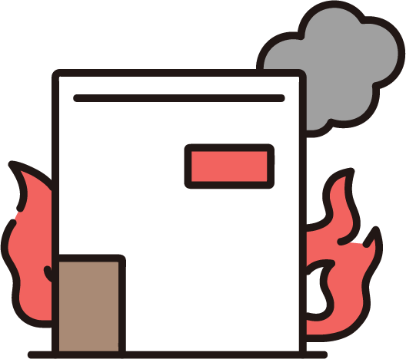

農業版ＢＣＰとは？
BCP（＝Business Continuity Plan：事業継続計画）とは、自然災害などの緊急事態に遭遇した場合において、事業資産の損害を最小限にとどめ、中核事業の継続あるいは早期復旧を可能とするために、平常時に行うべき活動や緊急時における事業継続のための方法、手段などを予め取り決めておく計画（以下、「ＢＣＰ」という）。
農業版BCPでは、災害対応業務を明確化、災害対応業務の目標時期、事業継続体制の計画をあらかじめまとめます。
水害
風雪害
土砂災害
想定災害
地震
火災
停電
もくじ
発災！まずはどうする？・・・・・・・・・・・・・・・・１
（基本方針、重要業務、目標復旧時間）
緊急時の体制・・・・・・・・・・・・・・・・・・・２～３
インフラ等の被害による影響と対応・・・・・・・・・・・４
わが家の防災メモ・・・・・・・・・・・・・・・・・５～９

Slide 3


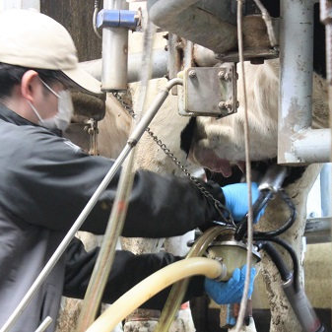
発災！
まずはどうする？
突然の災害でも慌てずに行動できるようにしましょう。
１
基本方針
社会的使命を念頭に、BCPの目的、基本方針は経営方針とも結びつきます。
人の命を守る
牛の命を守る
生乳の供給責任を果たす
２
重要業務
３
目標復旧時間
緊急事態において、業務の継続、早期復旧に向け、当牧場では重要業務を「搾乳業務」と位置付けました。
継続、復旧すべき搾乳業務の目標復旧時間(業務再開時間)を12時間と設定しました。
12
搾乳業務
時間以内
１

Slide 4









緊急時の体制
初動対応フェーズ - 緊急事態発生から -
１
統括責任者：社長
代理者：専務
出勤・帰宅ルール
出勤時
在宅時
その他
事務所内待機
自宅待機
一番近くの安全な場所で待機
２
状況確認
確認対象 | 影響 | 担当者
人 | 家族を含めた安否確認 | 社長
建物等 | 自宅、牛舎、事務所、倉庫、機械 | 社長
資材 | 肥料・飼料・農薬等の在庫 | 専務
取引先 | 状況確認 | 社長
インフラ | 電気・水道・交通、通信回線の状況 | 専務
その他 | 灯油、軽油、重油、ガス | 専務
３
備蓄品の状況
品目 | 数量
救急箱 | ２セット
飲料水 | ２L×20本
食料 | 従業員数×７日分
ヘルメット | ５個
簡易トイレ | 20セット
懐中電灯 | ５個
毛布 | ５枚
2

Slide 5

緊急時の体制
事業継続フェーズ
事業継続担当責任者：社長
副責任者：専務
現状把握
牛の被害・健康状態の確認
施設・設備の被害状況確認
作業準備
被災状況に応じた作業方針決め
従業員への指示
搾乳作業の実施
作業対応の確認
集乳業者における集乳状況の確認
非常用電源・水の確保
※電源が使用不可の場合は手作業へシフト
取引先○○への状況報告
搾乳作業
被災状況に応じた出荷対応方針決め
取引先○○への状況報告
共済への報告
発災から３時間
発災から10時間
発災から12時間
3

Slide 6





インフラ等の被害による影響と対応
種別 | 影響 | 対応（代替手段等）
電気 | 搾乳ができない | 自家発電機の利用
灯油 | （お湯が出ないため）パイプライン等の洗浄ができない | 灯油タンク(平時の残量確認) 灯油缶で備蓄
水道 （農業用水含む） | 飼養管理ができない | 井戸水 貯水タンク 河川水のくみ上げポンプ 雨水の利用
通信 | PCや電話で取引先へ連絡がとれない | 携帯電話で対応
交通 | 集乳車、飼料運搬車の運行ができない | 備蓄飼料の利用や、業者と事前に集乳や配送の代替ルートを調整
牛舎等 | 搾乳牛と仔牛の避難が必要 | あらかじめ避難場所と避難ルートを決めておく
その他
4

Slide 7





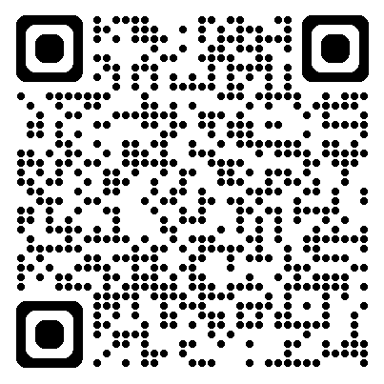
わが家の防災メモ
家族等
名 前 | 所在地 | 電 話
災害用伝言ダイヤル
大規模な災害の発生時に、安否確認の電話によって電話回線が混雑し、電話が繋がりにくい状況でも、伝言の録音・再生により、被災地内の家族や親戚・知人との連絡を可能にする伝言板です。
録音
1
7
1
1
自分の電話番号
伝言の録音
音声案内
音声案内
携帯電話固定電話でも可
再生
1
7
1
2
自分の電話番号
伝言の再生
音声案内
音声案内
携帯電話固定電話でも可
災害用伝言板（Web171）
災害発生時に家族・知人などの安否を確認するインターネット上の伝言板です。事前に利用者の登録が必要です。
ＨＰ
https://www.ntt-east.co.jp/saigai/web171.html
5

Slide 8

わが家の防災メモ
わが家の避難所 | 家族の集合場所
関係先・公共機関等
名 称 | 所在地 | 電 話
ＪＡ〇〇 | 〇〇町〇〇１－１ | 〇〇〇-〇〇〇-〇〇〇
〇〇町役場 | 〇〇町〇〇１－２ | 〇〇〇-〇〇〇-〇〇〇
〇〇警察署 | 〇〇町〇〇１－３ | 〇〇〇-〇〇〇-〇〇〇
〇〇消防署 | 〇〇町〇〇１－４ | 〇〇〇-〇〇〇-〇〇〇
〇〇町立病院 | 〇〇町〇〇１－５ | 〇〇〇-〇〇〇-〇〇〇
6

Slide 9
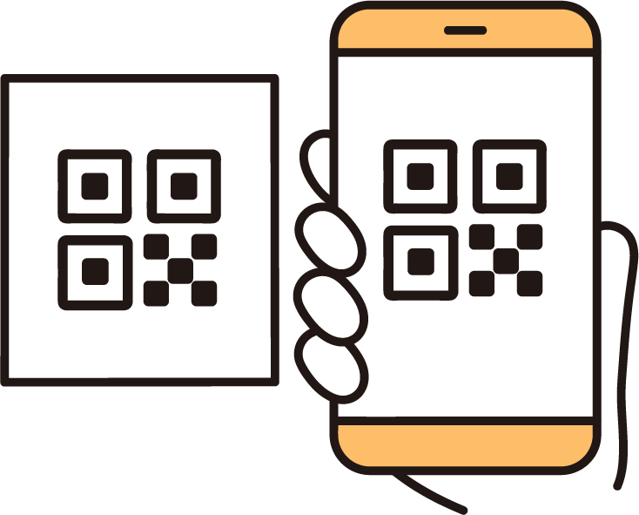
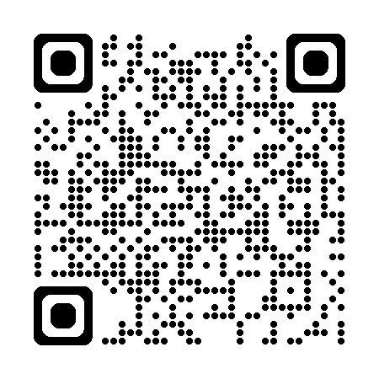
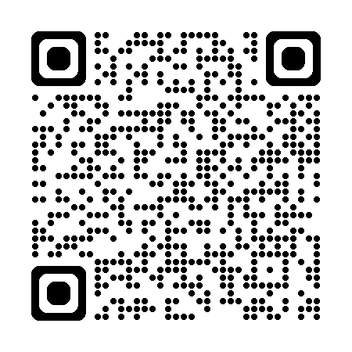
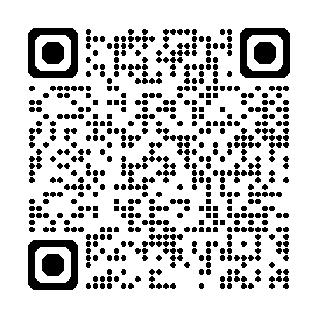
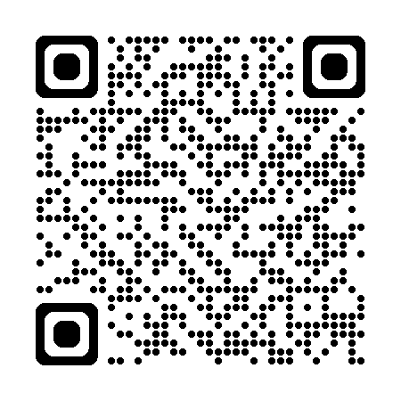
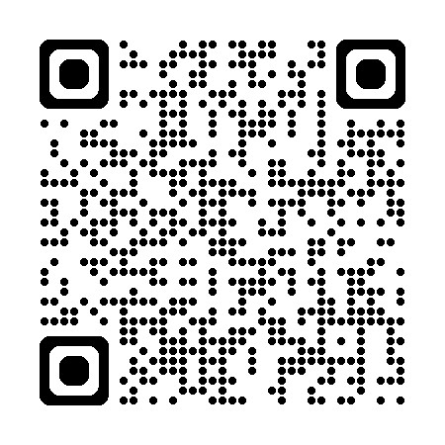
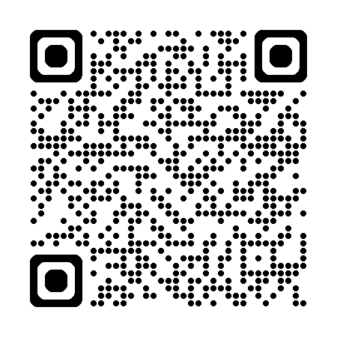
わが家の防災メモ
災害情報の入手先
防災情報全般
北海道防災ポータル
災害・防災情報
国土交通省
https://www.bousai-hokkaido.jp/
https://www.mlit.go.jp/saigai/
気象情報
釧路地方気象台
気象情報
気象庁キキクル
スマートフォン等で二次元バーコードを読み取りいただくと、ホームページやアプリを確認いただけます。
https://www.jmanet.go.jp/kushiro/
https://www.jma.go.jp/
雨量・水位情報
国土交通省川の防災情報
停電情報
ほくでん
土砂災害警戒情報
北海道土砂災害警戒情報システム
https://www.river.go.jp/
https://teideninfo.hepco.co.jp/
https://www.njwa.jp/hokkaido-sabou
7

Slide 10





わが家の防災メモ
まちの災害状況の把握
 | 災害状況 | 情報内容 | 備考
 | 気象情報(地震・津波・融雪水害等)
 | 町の避難指示等の状況
 | 避難所・避難場所の開設状況
 | 道路等の被害状況
 | 河川
 | 橋梁
 | 土砂崩れ・崖崩れ等
 | 病院の状況
 | その他
日常の準備
断水対策として、水の必要量を確認しましょう。
貯水タンクの給排水ポンプの動作確認をしましょう。
河川からの取水の際の機械等の点検・動作確認をしましょう。
施設設備の倒壊や破損対策として、機材等の固定、予備部品の確保、電気配線図、水道管図面、機械等の説明書などをすぐに確認できるようにしておきましょう。
発電機の燃料及びバッテリーの充電確認など、月１回は点検しましょう。また、発電機の使用マニュアルを備えておきましょう。
電源切替開閉器等の動作確認をしましょう。
8

Slide 11
わが家の防災メモ
なんでもメモ
※携帯用ハンドブックは、あくまで記載例としてイメージやポイントを解説
したものです。
個々の経営や地域等によって、方針、業務、緊急時の体制、被害による影
響と対応などは、それぞれに適したものを記載し作成してください。
9

Slide 12

「携帯用ハンドブック」に関するお問い合わせ先
農林水産省 北海道農政事務所 釧路地域拠点
〒085-0017 釧路市幸町10丁目3番地
TEL：0154-99-9046

